Slide 1
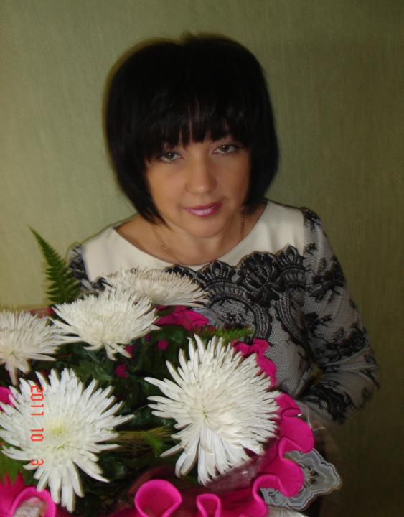
Попова Оксана
Владимировна
учитель русского языка и литературы
МБОУ лицей № 5

Slide 2
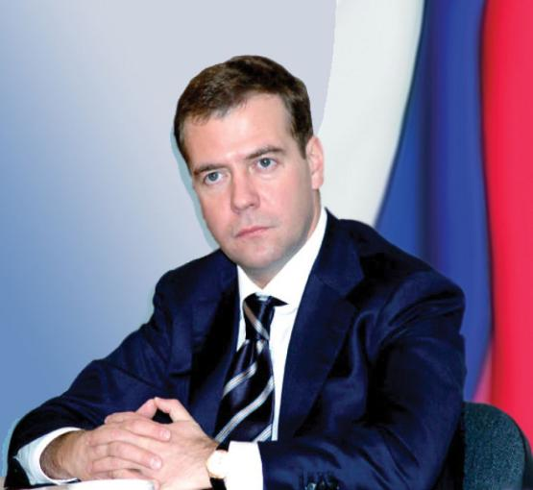
«Новая школа - это новые учителя, открытые ко всему новому, понимающие детскую психологию и особенности развития школьников, хорошо знающие свой предмет. Задача учителя - помочь ребятам найти себя в будущем, стать самостоятельными, творческими и уверенными в себе людьми. Чуткие, внимательные и восприимчивые к интересам школьников, открытые ко всему новому учителя - ключевая особенность школы будущего»
Д.А.Медведев «Новая школа»

Slide 3
Педагогическая концепция
Кого учить?
Чему учить?
Как учить?
Кто учит?

Slide 4
Моя педагогическая философия.
Первое направление – это основные ценности (доброта, любовь, справедливость, честность, требовательность) .
Второе направление – постоянно находиться в творческом поиске.
Третье направление - спешить передать свои знания, учить, не всех, а каждого.

Slide 5
Ведущая идея моей работы : на каждом уроке формировать учебную деятельность, которая превращала бы ученика в субъекта, заинтересованного в учении.
Цель: достижение высокого уровня самостоятельной творческой учебной активности школьника путём максимальной мобилизации интеллектуальных ресурсов личности обучаемого.

Slide 6
Реализации поставленной цели способствует решение следующих задач:
активизация познавательного процесса;
развитие логического мышления;
формирование коммуникативных, рефлексивных, информационных и проектных компетентностей учащихся, а также умений использовать приобретенные знания для решения практических задач повседневной жизни;
воспитание нравственно и духовно богатой личности;
освоение культуры работы с текстом.

Slide 7
Основным способом активизации познавательного процесса на моих уроках русского языка и литературы являются методы
проблемно-поисковый, методы развивающего характера: учебный диалог, беседа-рассуждение, учебный спор, метод решения логических задач, игра.
Данные методы я строю на следующих принципах обучения: принцип опережающего отражения в сознании учащегося предстоящей ему учебной деятельности;
принцип комплексного воздействия на интеллект ребёнка (одновременное развитие речи, внимания, памяти, мышления, наблюдательности);
принцип обоснованного, аргументированного ответа школьника;
принцип сотрудничества, делового партнёрства учителя и учащихся.
Для реализации методов и принципов использую средства субъективизации и оптимизации обучения, которые невозможны без высокой учебной мотивации.
Как я её создаю?

Slide 8
До звонка.
Урок русского языка в 7 классе по теме
«Н – НН в отглагольных прилагательных и страдательных причастиях».
Семена рассеяны по полю.
Девочка рассеянна на уроке.

Slide 9
Урок литературы
О.Уайльд «Мальчик - звезда»
«Нас толпой окружают звезды. Они заполонили экраны телевизоров, мелькают на полосах газет, дают бесконечные интервью. Многие пытаются им подражать. Поэтому мы можем сказать, что чумой нашего времени стала еще одна болезнь. Догадались какая? Правильно, «звездная». А О.Уайльд и его сказка помогут нам найти ответ на вопрос: «Что нужно делать, чтобы не заболеть такой опасной «звездной» болезнью».

Slide 10
Начало урока
Важная отправная точка, позволяющая мобилизовать весь класс и каждого ученика в отдельности на активную работу, но важно поддерживать учебную мотивацию в течение всего урока.

Slide 11
Изучение нового материала.
Опора на знания, уже имеющиеся у ученика, позволяет организовать самостоятельную работу по усвоению основных лингвистических компетенций в ходе изучения нового материала.
Знакомство
Создания своего орфоэпического словаря

Slide 12
Словарная работа превращается в мини-исследование.
Такая работа обогащает словарный запас, приучает учеников пользоваться словарями, развивает познавательную активность и склонность к творчеству.

Slide 13
Закрепление знаний
Учебную мотивацию на этапе закрепления знаний позволяет поддерживать принцип комплексного воздействия на интеллект ребёнка, при котором происходит «конструирование собственного знания в рамках своей собственной поисковой деятельности».

Slide 14
МИЛОСТЫНЯ
Вблизи большого города, по широкой проезжей дороге шел старый, больной человек. Он шатался на ходу; его исхудалые ноги, путаясь, волочась и спотыкаясь, ступали тяжко и слабо, словно чужие; одежда на нем висела лохмотьями; непокрытая голова падала на грудь... Он изнемогал. Он присел на придорожный камень, наклонился вперед, облокотился, закрыл лицо обеими руками - и сквозь искривленные пальцы закапали слезы на сухую, седую пыль. Он вспоминал...! Вспоминал он, как и он был некогда здоров и богат - и как он здоровье истратил, а богатство роздал другим, друзьям и недругам... И вот теперь у него нет куска хлеба - и все его покинули, друзья еще раньше врагов... Неужели ж ему унизиться до того, чтобы просить милостыню? И горько ему было на сердце и стыдно.! А слезы все капали да капали, пестря седую пыль. - Вдруг он услышал, что кто-то зовет его по имени; он поднял усталую голову - и увидал перед собою незнакомца. Лицо спокойное и важное, но не строгое; глаза не лучистые, а светлые; взор? пронзительный, но не злой. - Ты всё свое богатство роздал,- послышался ровный голос...- Но ведь ты не жалеешь о том, что добро делал!- - Не жалею,- ответил со вздохом старик,- только вот умираю я теперь. - И не было бы на свете нищих, которые к тебе протягивали руку,- продолжал незнакомец,- не над кем было бы тебе показать свою добродетель,? не мог бы ты упражняться в ней? Старик ничего не ответил - и задумался. - Так и ты теперь не гордись, бедняк,- заговорил опять незнакомец,- ступай, протягивай руку, доставь и ты другим добрым людям возможность показать на деле, что они добры. Старик встрепенулся, вскинул глазами... но незнакомец уже исчез; а вдали на дороге показался прохожий. Старик подошел к нему - и протянул руку. Этот прохожий отвернулся с суровым видом и не дал ничего.! Но за ним шел другой - и тот подал старику малую милостыню.! И старик купил себе на данные гроши хлеба - и сладок казался ему выпрошенный кусок - и не было стыда у него на сердце, а напротив: его осенила тихая радость.?
«?» (непонятно),
«+» (согласен),
« - » (вызывает сомнение),
«!» (это главное)

Slide 15
Использование такого приема способствует формированию у учащихся логического мышления, коммуникативной компетенции, имеющей важное значение не только в процессе подготовки к ГИА, но и в решении задачи возвращения культуры массового читателя.

Slide 16
Привлекаю учеников к учительским функциям. Так появляются ассистенты , лаборанты, консультанты.

Slide 17
Поддержать учебную мотивацию на уроках развития речи помогает
использование произведений декоративно – прикладного искусства, так как народное творчество является мощным стимулом интеллектуального и эмоционального развития школьников.

Slide 18
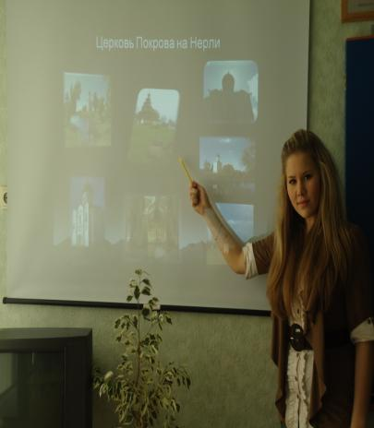
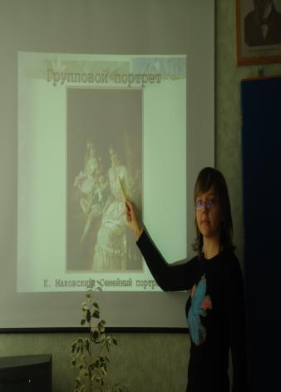
Уроки развития речи с использованием произведений декоративно-прикладного искусства , изучения истории создания памятников архитектуры.

Slide 19
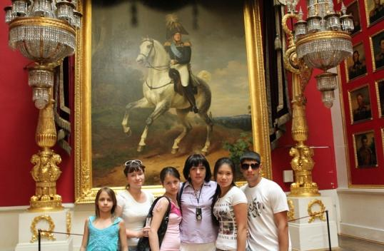
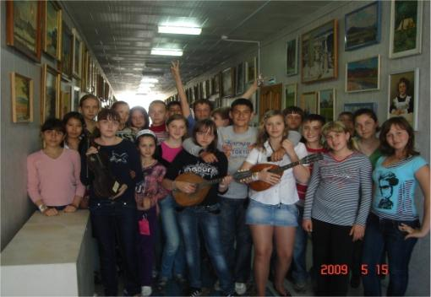
Мы активно сотрудничаем с работниками Каменского и других краеведческих музеев по следующим направлениям:
1)литературное краеведение
2)изобразительное искусство донских художников
3)устное народное творчество Дона

Slide 20
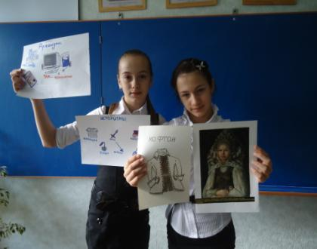
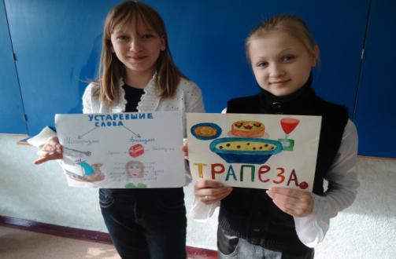
В младшем подростковом возрасте одним из ведущих способов поддержания учебной мотивации является создание игровой ситуации на уроке.
Например, уроки – путешествия в страну Русский язык, Лексика, Фразеология.
Уроки – игры являются плодом совместного творчества учителя и учеников. Они способны увлечь ребят, воспитывают бережное отношение к родному языку.
При изучении «Лексики» использую игру «Переводчик»: кто быстрее заменит все слова в предложении синонимами или кто найдет иноязычные слова и заменит их русскими

Slide 21
Взаимодействие со смежными школьными дисциплинами не только пробуждают интерес ребенка, но и расширяют его кругозор.
Для меня стало доброй традицией проводить интегрированные уроки с учителями истории, МХК, Изобразительного искусства. За последние несколько лет мы провели интегрированные уроки - исследования по следующим темам:
«Высокое Возрождение. Идеи гуманизма в истории и литературе на примере жизни и творчества У.Шекспира» «А.С.Пушкин как историк»
«Сложноподчиненное предложение в окружении библейских сюжетов» (9 класс);
осуществляется деятельный принцип развивающего обучения.

Slide 22
Мои наработки были представлены на педмарафоне 2004 года.
Урок «Роман Тристан и Изольда».
Средневековый роман в контексте современный культуры заслужил положительные отзывы.

Slide 23
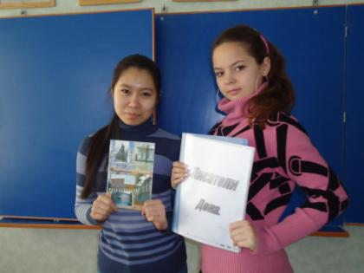
Завершение урока
Должно быть неординарным и побуждать ребенка либо к творчеству, либо к поиску новых знаний. В зависимости от темы домашнее задание часто заменяю проблемным вопросом, требующим выхода за рамки учебной дисциплины. Ситуация поиска очень увлекает детей, они с удовольствием включаются в работу по сбору информации, особенно, если материал связан с краеведением. Так учащимися были выполнены мини-проекты «Их именами названы улицы», «Портрет моего земляка».

Slide 24
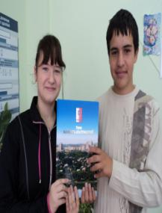
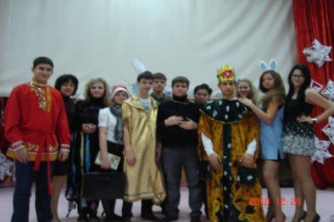
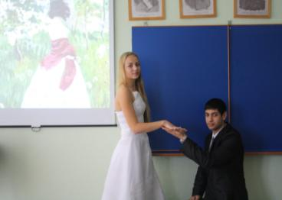
Если урок был интересный, то он не укладывается в 45 минут, наше сотрудничество с детьми продолжается во внеурочной деятельности.
Многочисленные экскурсии, музыкально-литературные вечера («Как у нас на Тихом Дону», «Адресаты любовной лирики А.С.Пушкина»)слайд, инсценирование произведений («Старые сказки на новый лад»), «Проба пера» (работы моих учеников вошли в книгу «Каменск-Шахтинский. 340 лет»)

Slide 25
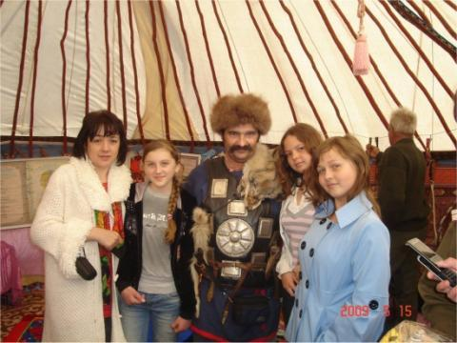
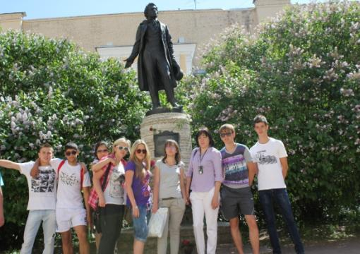
Во всех наших проектах нас поддерживают родители. Так благодаря их участию, организованы экскурсии по литературным местам Санкт-Петербурга; на международные Каяльские чтения в Белой Калитве, в том числе мы принимаем участие в истории реконструкции « Слова о полку Игоря…»

Slide 26
Участвуем в научных интернет – фестивалях.
Работа «Художественная деталь в рассказах Чехова» стала лауреатом Всероссийского конкурса.
2. Всероссийский заочный конкурс «Познание и творчество»

Slide 27
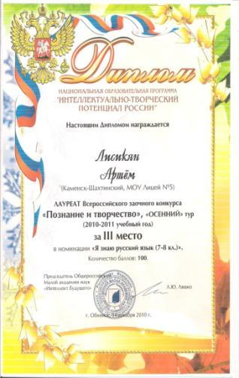
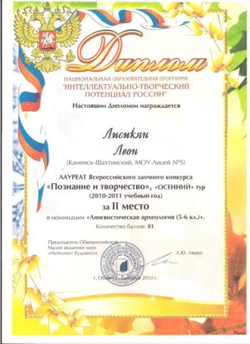

Slide 28
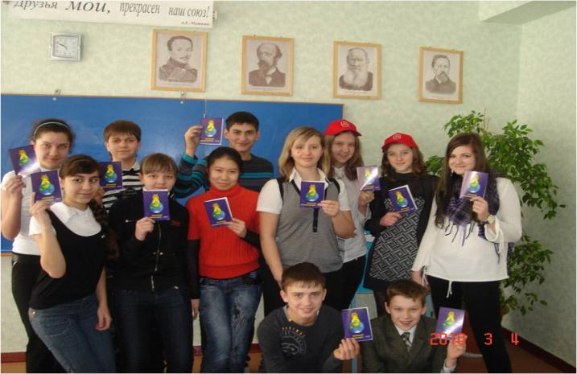
3. Международный конкурс «Русский медвежонок».

Slide 29
И я сама являюсь активным участником педагогического интернет сообщества :
«Учительский портал»;
«Открытый класс»;
использование материалов
ЦОР позволяют оптимизировать
учебу и внеучебную деятельностью.

Slide 30
Я строю свою деятельность так, чтобы, поддерживая высокую учебную мотивацию, развивать творческие способности, пробуждать в детях «чувства добрые», прививать глубокую любовь к родному языку. Все это поможет формированию человека с активной жизненной позицией и будет способствовать успешной социализации личности.

Slide 31
Результаты моей работы-представлены в таблице

Slide 32
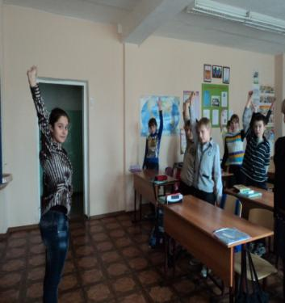
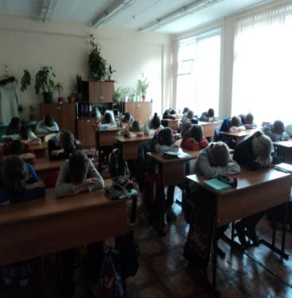
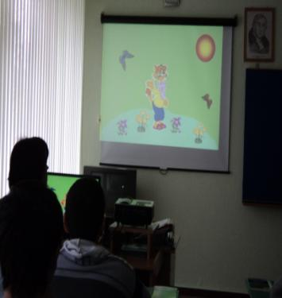
Мои уроки служат укреплению физического и психического здоровья детей.

Slide 33
Учебный год. | Ф.И.учащийся | Предмет | класс | место | уровень
2009-2010 | Галушкина Екатерина Пятницкова Екатерина Карабутова Анастасия Рыщенко Дмитрий Цай Мария Гасымова Сабина Уколова Дарья Лисикян Артем Сытникова Виолетта Цай Екатерина Негреба Алина | Русский яз. Лит-ра. Лит-ра. Русский яз. Лит-ра. Русский яз. Русский яз. Русский яз. Руский яз. Русский яз. Лит-ра. | 9 9 9 6 6 6 6 7 7 7 7 | 2 1 2 1 1 2 3 1 2 3 3 | Школа
2010-2011 | Сытникова Виолетта Цай Екатерина Лисикян Артем | Русский яз. | 8 8 8 | 1 2 2
 | Негреба Алина Цай Екатерина Лисикян Артем | Лит-ра | 8 8 8 | 1 2 3
 | Уколова Дарья Цай Мария | Русский яз. | 7 7 | 2 3
 | Беляева Анастасия Караман Оксана Лисикян Леон | Русский яз. | 5 5 5 | 1 2 3
2011-2012 | Сытникова Виолетта Цай Екатерина | Русский яз. | 9 9 | 1 3
 | Цай Екатерина Склярова Анна | Лит-ра | 9 9 | 2 3

Slide 34
Учебный год. | Ф.И.учащийся | Предмет | класс | место | уровень
2009-2010 | Каркавин Илья Казанцева Екатерина | Конкурс сочинений | 9 9 | 1 2 | городской
 | Галушка Екатерина | Конкурс чтецов | 9 | 3
 | Галушка Екатерина | Русския яз. | 9 | 2
2010-2012 | Склярова Анна | Конкурс чтецов | 8 | 1
 | Караман Оксана Сухов Виктор | Конкурс сочинений | 5 5 | 1 1
2009-2010 | Сытникова Виолетта | Творческий конкурс | 7 | Благод. письмо | область
2009-2010 | Каркавин Илья Лисикян Артем Амиросланов Тимур | Олимпиада «познание и творчество» | 8 7 7 | Лауреат Лауреат | российский
2010-2011 | Лисикян Артем Лисикян Леон Караман Оксана | лингвистическая археология | 8 5 5 | 3 2 3
 | Попова Марья Амиросланов Тимур | «познание и творчество» | 5 8 | лауреаты
2011-2012 | Каркавин Илья | 9 интернет фестиваль молодых читателей России. | 8 | Финалист
2009-2010 | Лисикян Артем Пороло Елена Сытникова Виолетта Рыщенко Дмитрий Долголенко Елена УколоваДарья | «Русский медвежонок» | 7 7 7 6 6 6 | 1 2 3 1 2 3 | международный
2010-2011 | Попова Марья Михерева Оксана Караман Оксана Лисикян Артем Сытникова Виолетта Склярова Анна | «Русский медвежонок» | 5 5 5 8 8 8 | 1 2 3

Slide 35
Мои достижения
2003 | Участник Юбилейной Международной конференция «развивающее образование» | Город
2004 | Грамота за активное участие во 2 городском педагогическом марафоне учебных предметов. | Город
2010 | место в конкурсе «За успехи в воспитании» | Город
2011 | Сертификат, подтверждающий подготовку призеров олимпиад . | Россия
2011 | Грамота отдела образования за добросовестный и творческий труд | Город

Slide 36
Новая школа - это новые учителя, открытые ко всему новому, понимающие детскую психологию и особенности развития школьников, хорошо знающие свой предмет. Д.А.Медведев

Slide 37
Моя задача
Помочь ребятам найти себя в будущем.
Стать самостоятельными.
Творческими и уверенными в себе людьми.
В этом мне помогает взаимодействие с

Slide 38
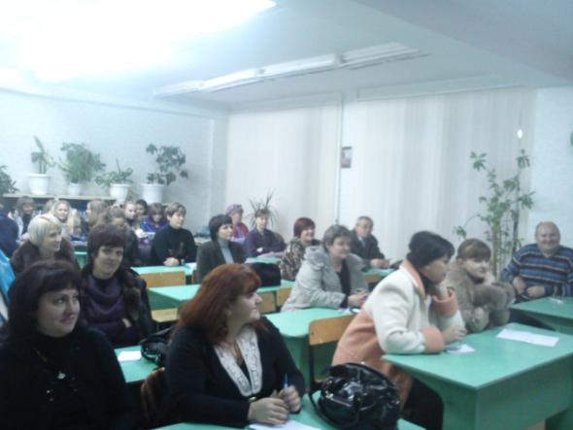
С родителями

Slide 39
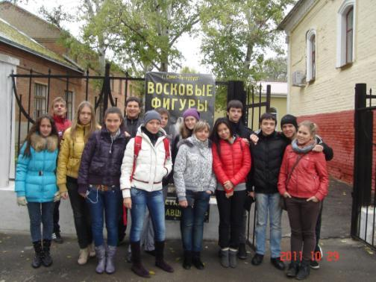
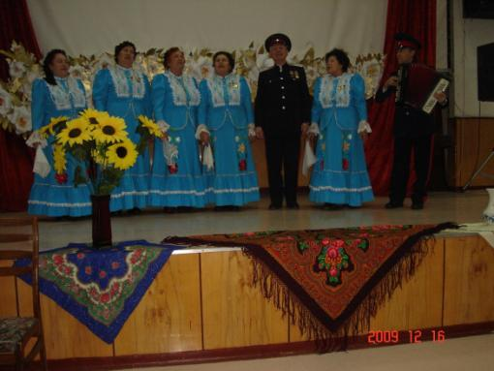
учреждениями культуры

Slide 40
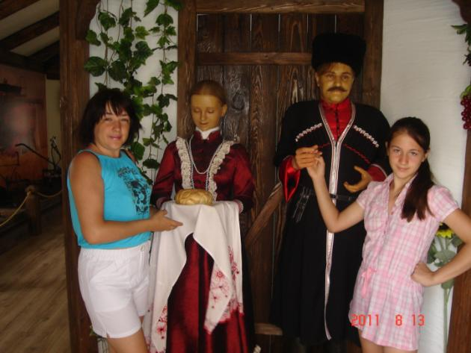
досуга

Slide 41
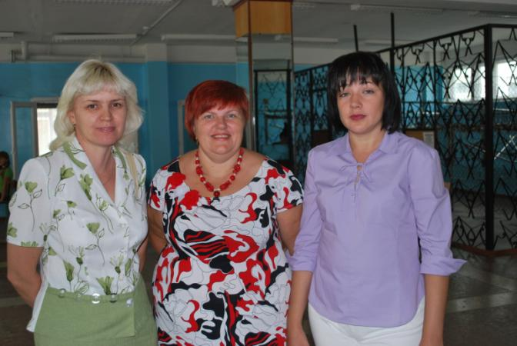
педагогическим сообществом

Slide 42
Моя задача
Помочь ребятам найти себя в будущем.
Стать самостоятельными.
Творческими и уверенными в себе людьми.
В этом мне помогает взаимодействие с
Родителями
педагогическим сообществом
учреждениями культуры,
здравоохранения,
другими организациями социальной сферы досуга.

